Slide 1
“重塑创新涅槃”- 药品和医疗器械研发临床研究质量高峰论坛 Ethics Considerations in Drug & Medical Devices Clinical Research Summit Forum
2018年1月19-20日 | 重庆
January 19-20, 2018 | Chongqing

Slide 3
Title here

Slide 6
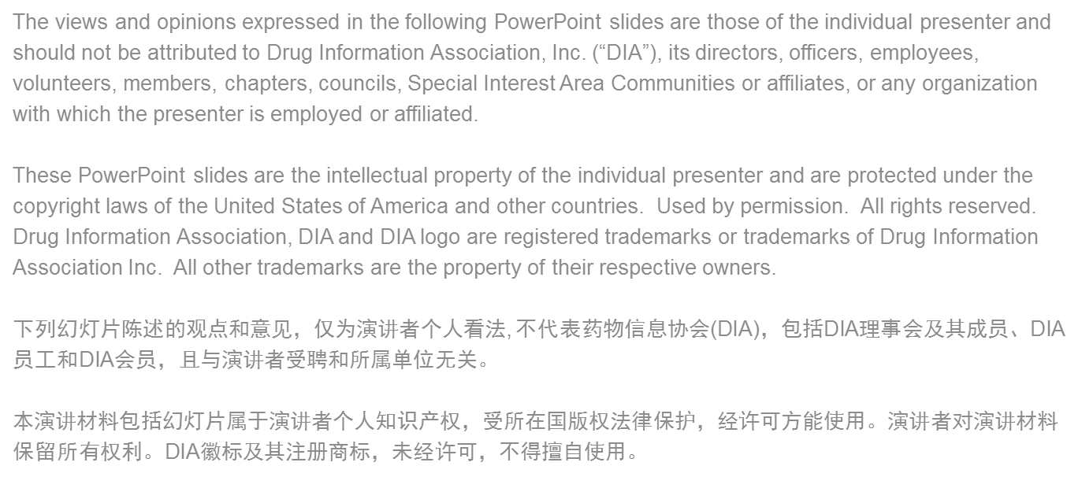
Disclaimer /免责声明

